Slide 1
Тема: «Насекомые леса»

Slide 2
Эти «шестиногие земляне» обитают практически повсеместно: в траве, листьях, цветах, плодах, под корой, в лесной подстилке, в почве, в воде, воздухе, порой, в самых невероятных местах. Они могут иметь крылья, бывают и бескрылыми, могут быть крупными и крохотными, пестрыми и однотонными, одиночными и общественными...
Кто же они?

Slide 3
Насекомые — древнейшая и самая
многочисленная группа животных.
Они появились много миллионов лет назад
и очень хорошо приспособились к жизни на Земле.
Сегодня известно более 1 миллиона видов
насекомых. Но учёные считают, что их на
Земле в несколько раз больше.

Slide 4
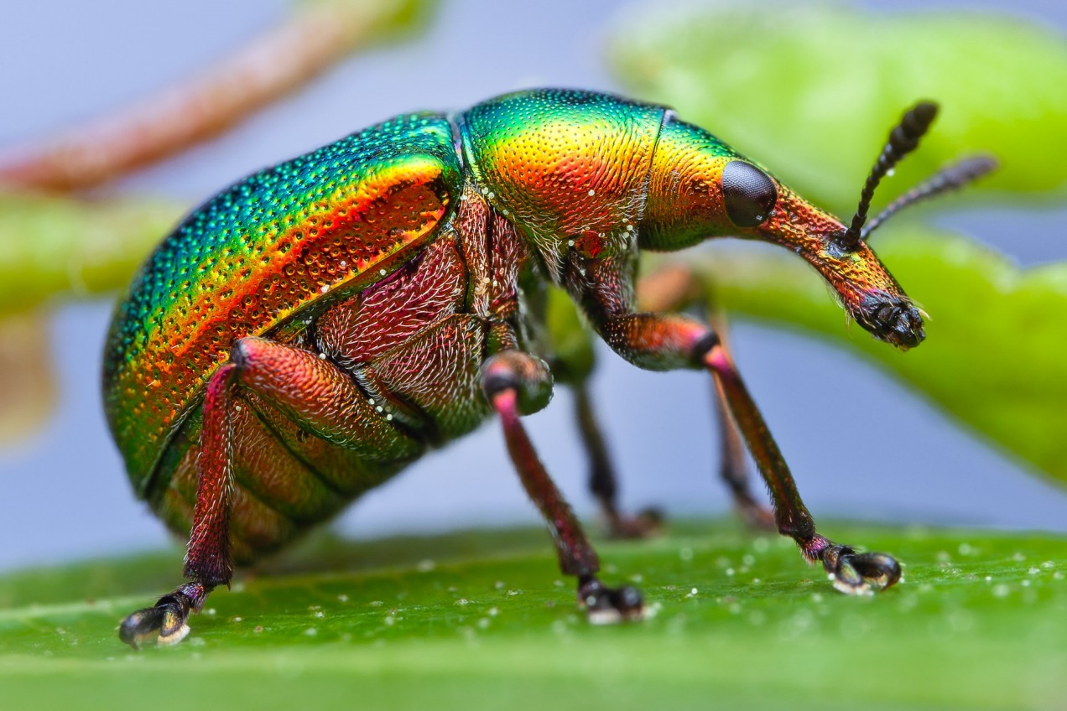
Кто такие насекомые?
Насекомые — шестиногие животные. У них есть крылья, усики, а тело делится на голову, грудь и брюшко.

Slide 5
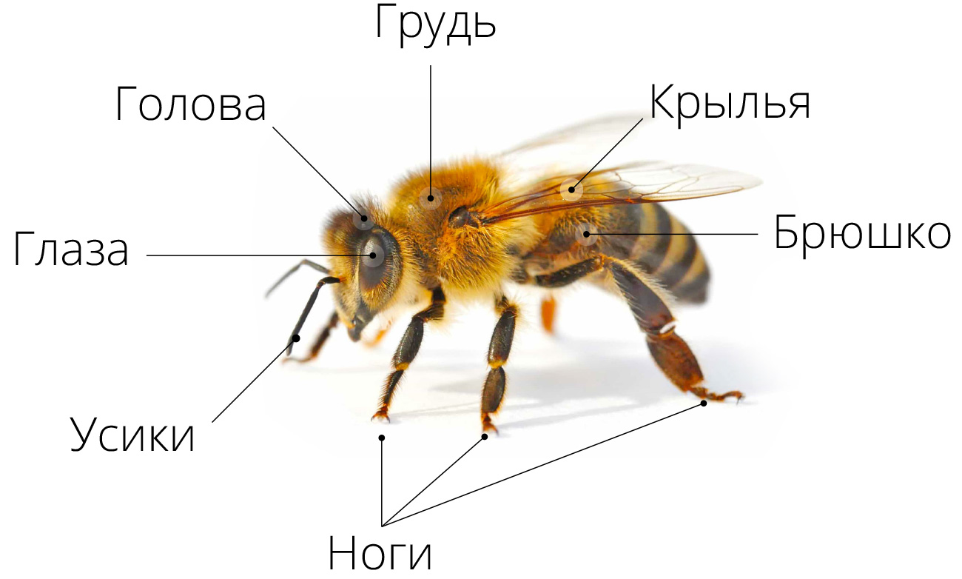
Строение тела насекомого

Slide 6
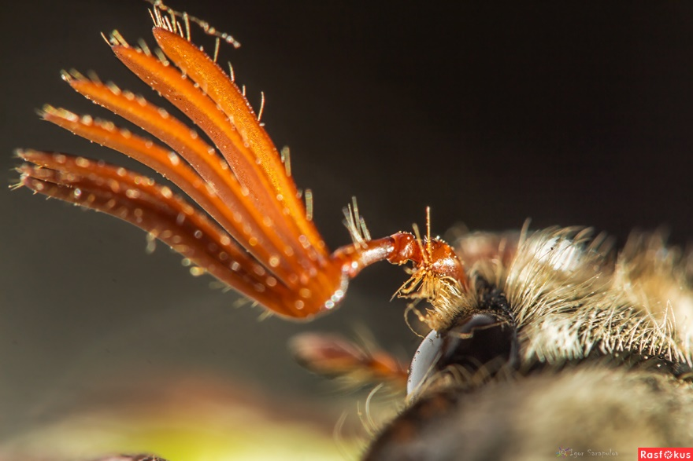
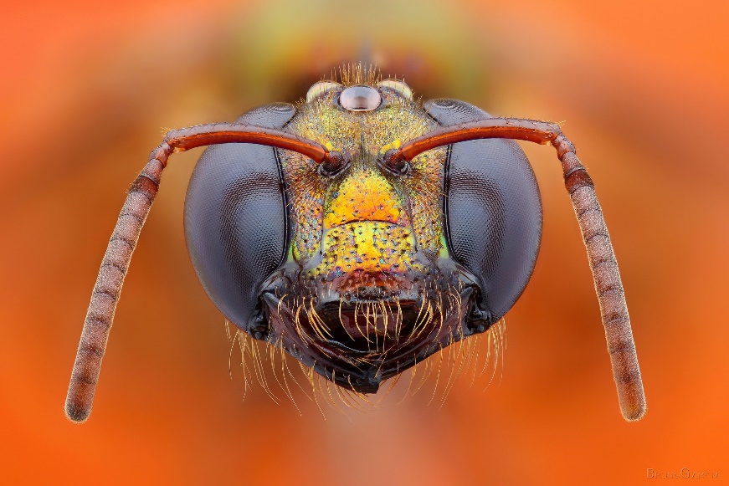
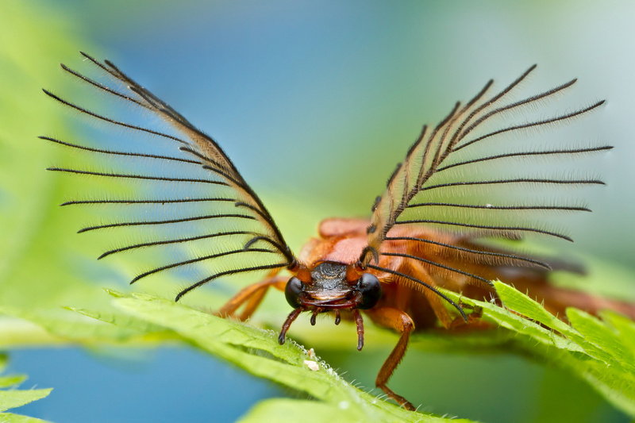
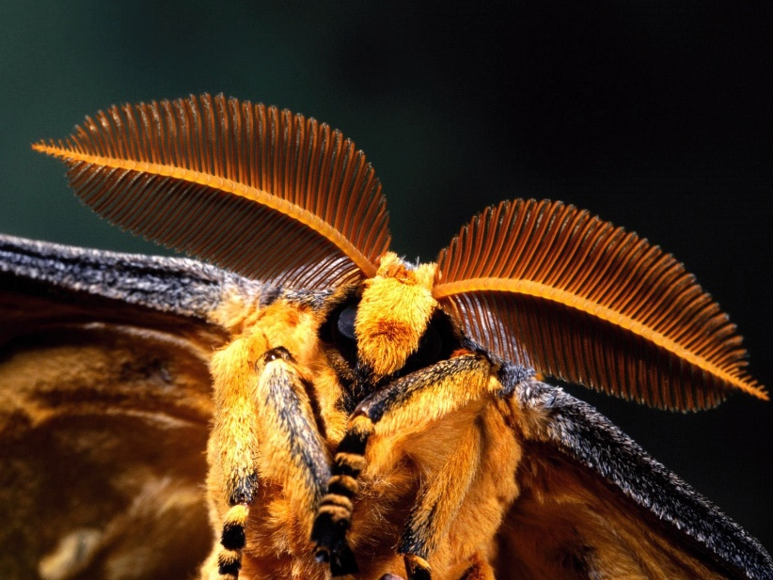
Какие бывают усики у насекомого?

Slide 7
Для чего нужны усики?
С помощью усиков насекомые могут общаться с друг другом .
Органы чувств на усиках насекомых сообщают им о состоянии окружающей среды. Так же самки и самцы могут почувствовать друг друга на расстоянии с помощью своих усиков.
В общем усики это органы чувств. Насекомые чувствуют запахи с помощью них. Это основная функция усиков у насекомых! Также усики служат органом осязания. С помощью этого насекомые могут определять температуру, влажность окружающей среды.

Slide 8
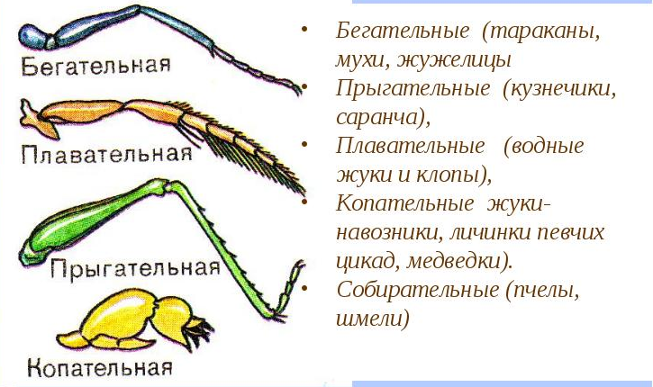
Ноги насекомых

Slide 9
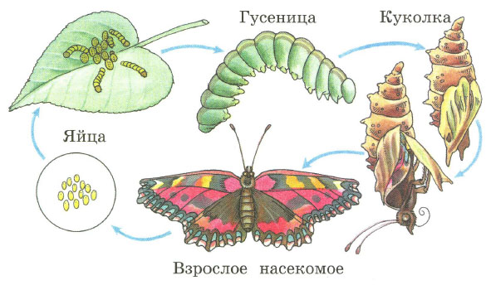
Стадии развития насекомых: бабочка

Slide 10
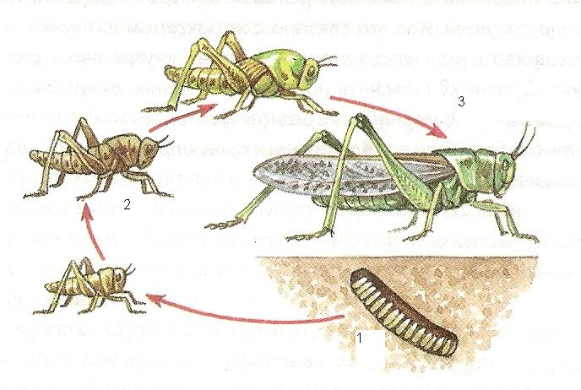
Стадии развития насекомых: кузнечик

Slide 11
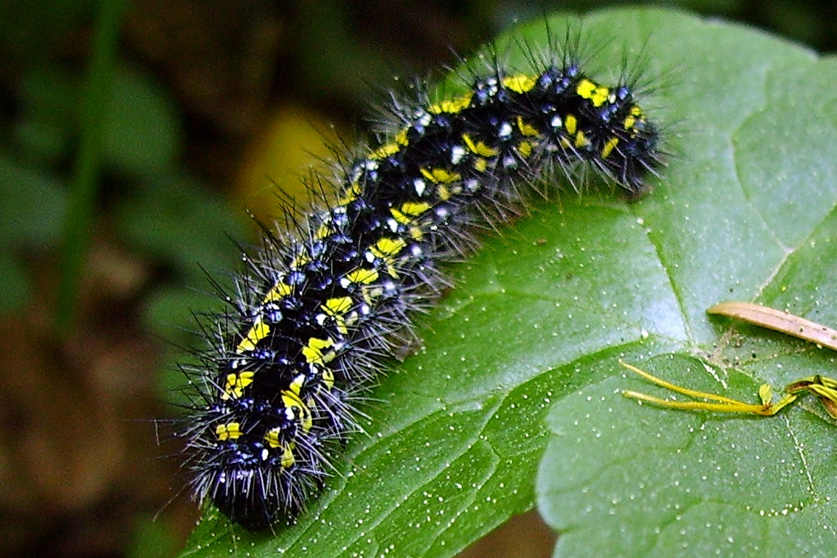
Стадии развития насекомых
Насекомые откладывают яйца. У многих видов из яиц выводится совсем непохожая на взрослое насекомое личинка.

Slide 12
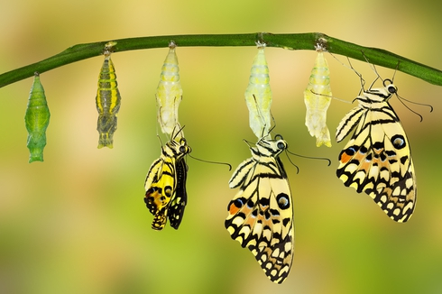
Стадии развития насекомых
Гусеница много ест и быстро растёт. Потом она превращается в куколку, из которой через некоторое время вылетает бабочка.

Slide 13
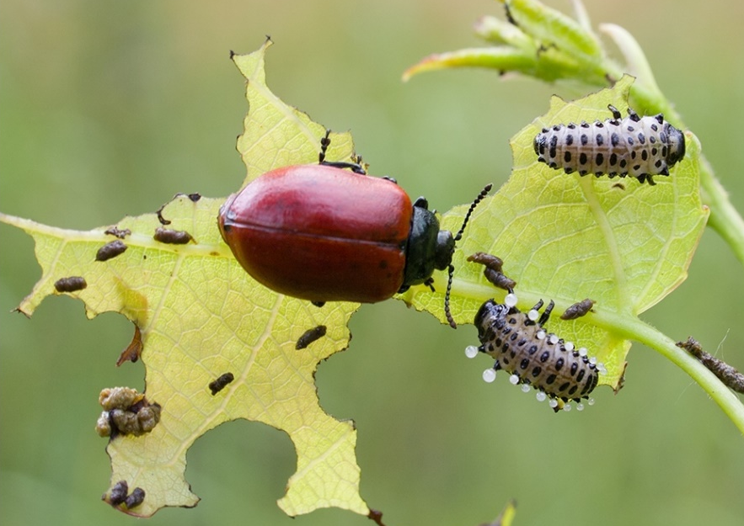
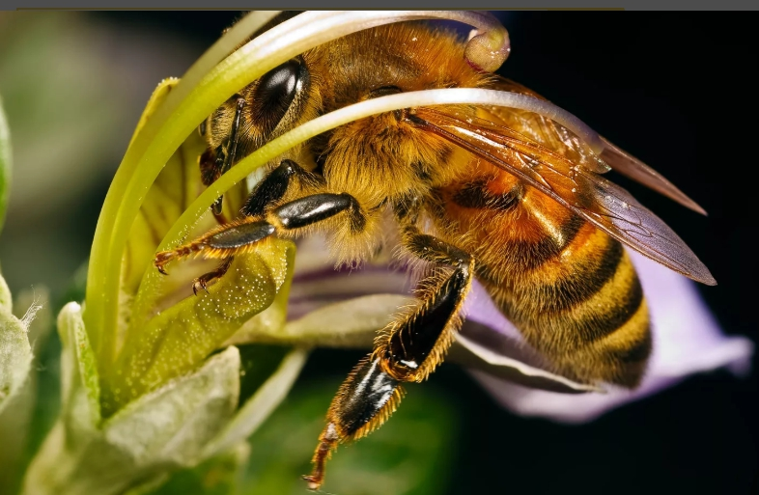
Чем питаются насекомые?
Многие насекомые растительноядные. Гусеницы поедают листву, а жуки-точильщики и короеды — древесину и кору деревьев. Медведки грызут корни растений, а шмели, пчёлы и бабочки питаются нектаром.

Slide 14
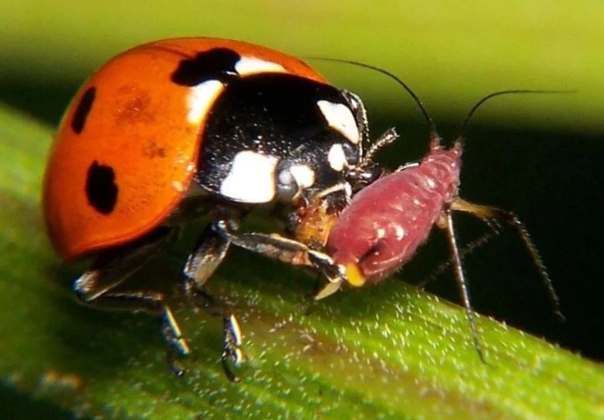
Чем питаются насекомые?
Много среди насекомых хищников. Они едят себе подобных или пьют чью-нибудь кровь. Так, божьи коровки и стрекозы поедают тлю, мух, комаров.

Slide 15
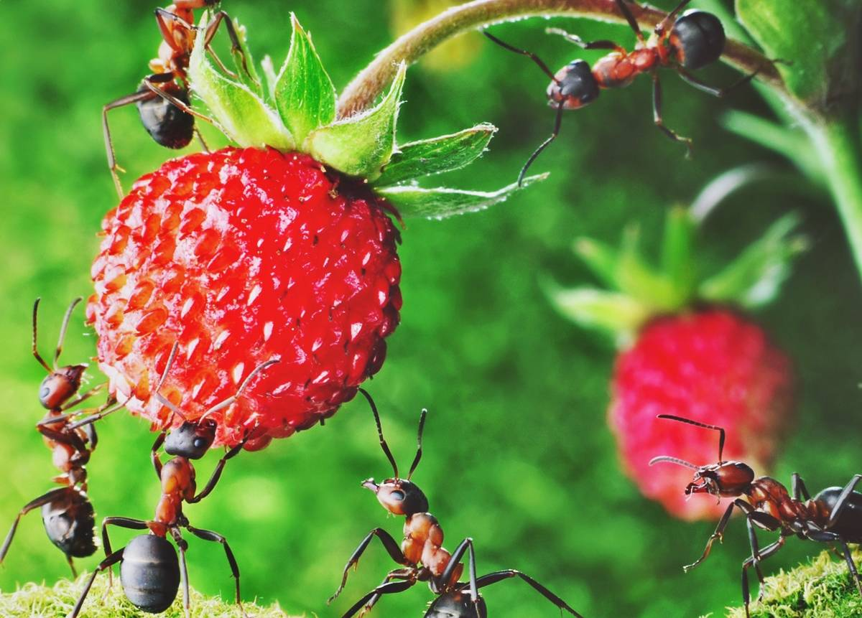
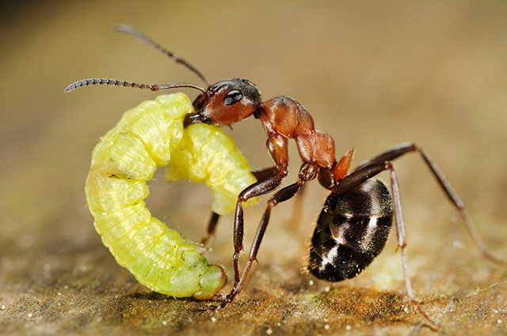
Чем питаются насекомые?
Есть насекомые всеядные. Например, муравьи едят листья растений и поедают тлю.

Slide 16
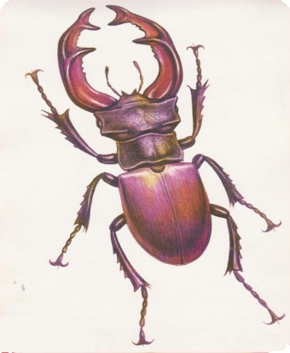
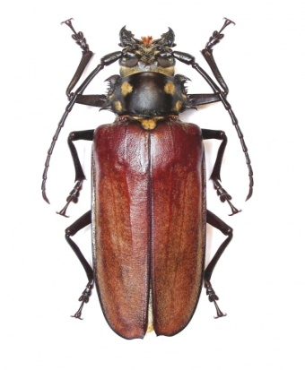
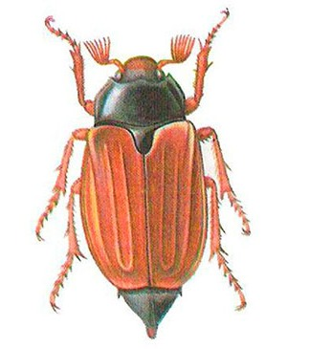
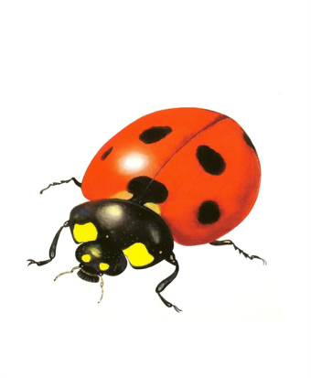
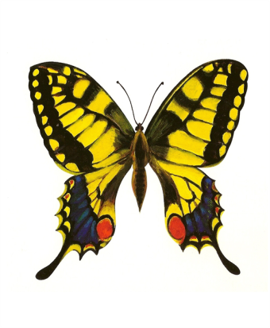
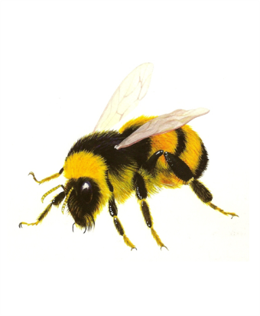
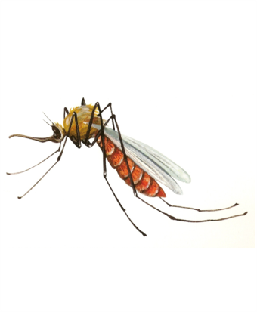
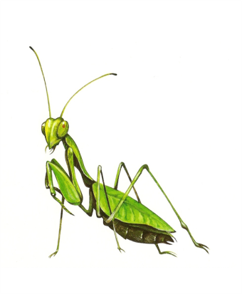
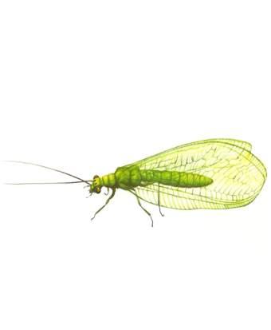
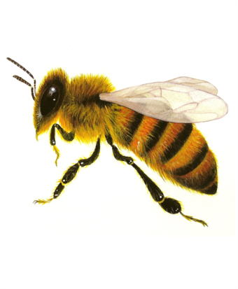
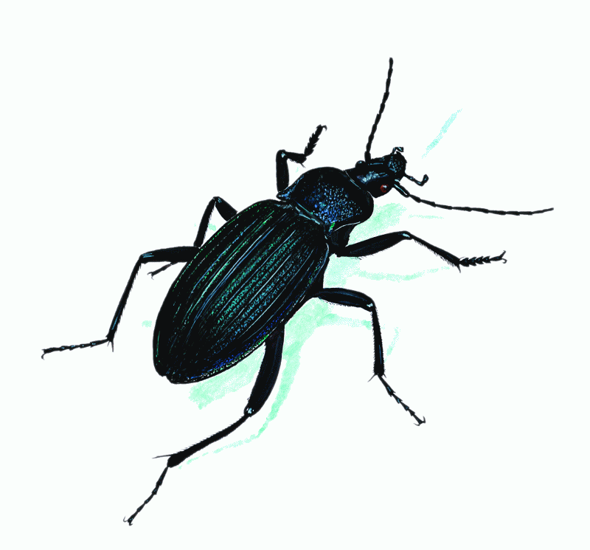
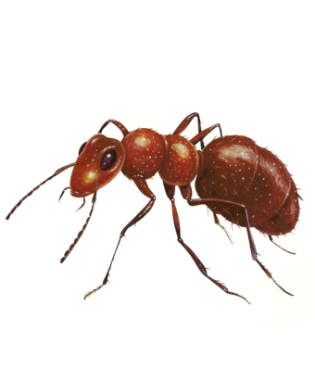
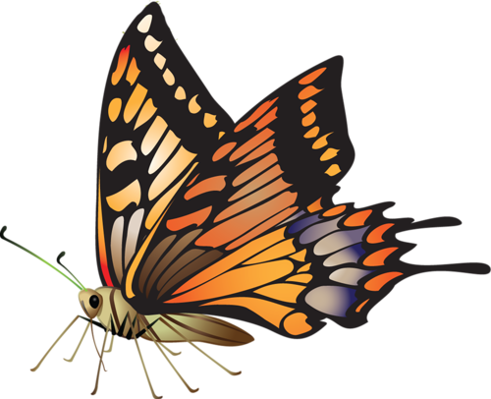
Любуемся ими и любим за то,
Что радость нам дарят своей красотой,
И хоть насекомыми их называют,
Мы их всё равно всех обожаем!
В. Леонов
Знаете ли вы насекомых леса?
Белая стрелка поможет вам познакомиться с некоторыми из них поближе. Нажав на изображение насекомого вы сможете вернуться назад.

Slide 17
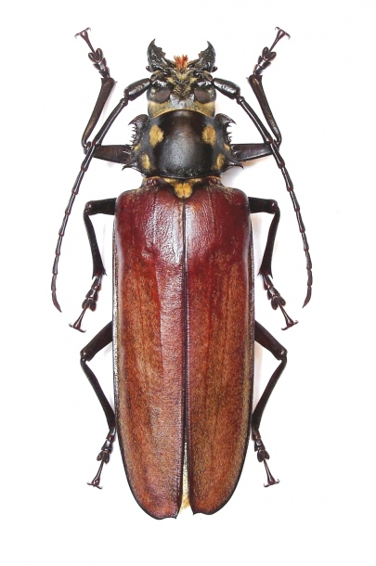
Жук-дровосек
Жук-усач – одно из самых древних насекомых на планете. В природе насчитывается более 17 тысяч видов усачей. Длина тела насекомого может колебаться в пределах 10-20 мм. Туловище плоское, на голове размещены длинные усы. Окрас преимущественно черный или бурый. Основная пища жуков – древесина и кустарники. Часто их называют дровосеками (древоточцами). Они повреждают растения на улице, деревянные срубы домов, превращая все в труху. Большую часть своей жизни этот жук проводит в виде личинки. Способность уничтожать древесину у жука появляется уже на стадии личинки. Жуки-усачи представляют опасность для больших лесов.

Slide 18

Комар
Комар – насекомое серого цвета с двумя крыльями. Голову самцов украшают перистые усики, у самок усики гладкие. На нашей планете обитает более двух тысяч видов комаров. На голове у комара есть хоботок, которым он протыкает место укуса и пускает под кожу животного ядовитую слюну. Кожа после укуса зудит и чешется. Обычно активность комаров наступает вечером. Людей кусают только самки-комары, самцы же пьют сладкий цветочный нектар и сок растений. Хоботок у них слишком тонкий, им нельзя проткнуть кожу. Кровь нужна самкам для развития яиц. За один раз самка выпивает объем крови, превышающий ее массу в 5–6 раз. Насытившись, самка летит откладывать яйца. Многие комары, кусая людей, переносят опасные болезни.

Slide 19

Пчела
Пчелы – первые насекомые, от которых человек стал получать пользу. С глубокой древности пчел разводят для получения воска, меда, прополиса. Пчелы живут большими семьями. Пчелиная семья состоит из рабочих пчел, трутней и матки. Рабочие пчелы заполняют соты смесью пыльцы и нектара – пищей будущей личинки. Матка откладывает туда яйцо, и рабочие пчелы запечатывают ячейку. Дикие пчелы строят гнезда в земле – на крутых берегах рек, в дуплах старых деревьев, даже в пустых раковинах улиток.
Пчелиные гнезда состоят из ячеек – сотов. У пчелы в задней части туловища находится жало. Когда пчела вонзает острие жала в кожу, его не так легко вынуть. После укуса пчела погибает: жало остается внутри жертвы, а без него пчела жить не может.

Slide 20
Жужелица
Жужелица – насекомые отряда жесткокрылых длиной 14-60 мм разнообразной окраски, в основном темных оттенков, иногда с металлическим отливом. Многие жуки этого вида плохо летают, или совсем утратили эту способность, но зато отлично бегают. Распространены повсеместно в лесной зоне, обитая в лиственном перегоне и в почве, питаясь улитками, личинками и червями. Польза от многих видов жужелиц очевидна – жук жужелица поедает червей, мокриц, многоножек, насекомых-вредителей сада и огорода, их личинки. Благодаря мощным челюстям способны справиться практически с любым насекомым.

Slide 21

Жук-олень
Жук-олень, или, как его еще называют, рогач – самый большой жук в Европе. Длина тела самца достигает 7,5 сантиметра, как у небольшой мыши. Этого жука прозвали так за огромные челюсти, которые напоминают ветвистые рога оленя. Рога есть только у самцов, у самок челюсти намного меньше. Питаются самцы рогачей соком деревьев. А рога нужны им для проведения турниров. Самцы сходятся в схватке, как настоящие олени. Битвы проходят на ветках деревьев. Правила тут просты: нужно оторвать противника от дерева и сбросить на землю. Взрослые жуки-рогачи живут всего несколько недель. Жук-олень – редкий обитатель европейских дубовых лесов. Он занесен в Красную книгу России.

Slide 22
Майский жук
Майские жуки – крупные насекомые с большими широкими усиками.
Тело майского жука, как и у остальных насекомых, состоит из трех частей-отделов: голова, грудь и брюшко. У него нет внутреннего скелета, зато есть наружный – прочный панцирь. Взрослые майские жуки живут недолго – 5–7 недель. Они откладывают яйца и погибают. Самка майского жука откладывает 60–70 яиц в землю кучками по 25–30 штук на глубину 10–20 см. Спустя 4–6 недель из яиц выходят личинки. Они живут в почве и наносят большой вред лесным насаждениям, потому что питаются корнями деревьев. Личинка превращается в куколку, из нее весной появляется взрослый жук. Любимое лакомство взрослых жуков – молодые листочки дуба и березы.

Slide 23
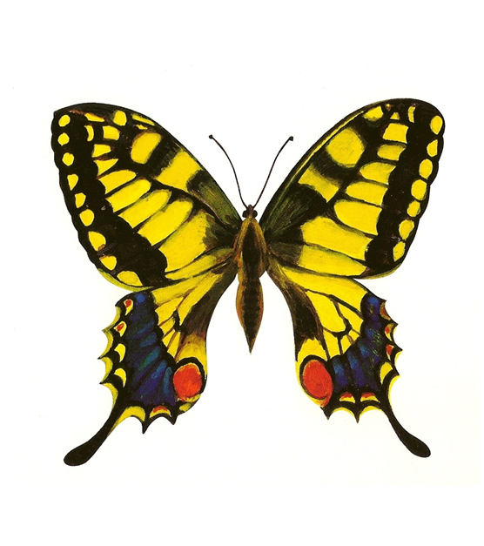
Бабочка
Бабочки – многочисленный отряд насекомых, насчитывает примерно 140 тысяч видов. Бабочек относят к чешуекрылым, потому что их крылья и тело покрыты мелкими чешуйками.
Бабочки – рекордсмены природы. По разнообразию окраски они вне конкуренции. Отличаются они и размерами. Размах крыльев самой большой бабочки – 30 см; самых маленьких– 2 мм. Бабочки сосут нектар и таким образом опыляют растения и питаются. Размножаются бабочки летом. Яички они откладывают в почву и в ткани растений. Из яичка появляется гусеница. Через некоторое время гусеница сбрасывает шкурку и окукливается. Куколка неподвижна, не потребляет пищу. Из куколки через время выходит крылатая бабочка.

Slide 24
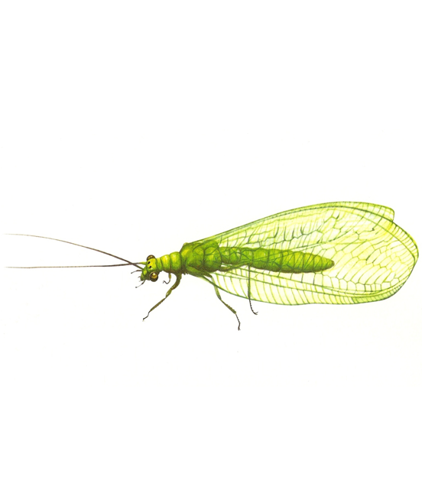
Златоглазка
Златоглазка – хищное насекомое небольшого размера, размах крыльев которого может достигать 3 см. Окрашена в зелёный цвет и имеет салатовую полосу вдоль тела. Глаза у неё золотистые. Крылья также окрашены в бледно-зелёный цвет. Лапки зелёные, но нижняя часть бледно-коричневая. Самка откладывает яйца прямо посреди колонии тли. Личинки обыкновенной златоглазки питаются насекомыми, например, тлёй, червецами, растительными клещами и яйцами различных молей. За период своего развития личинка может съесть до 200—300 тлей. Взрослые особи питаются нектаром, медовой росой и другими сладкими источниками. Днем златоглазки летают неохотно, сидят в траве или на ветках деревьев.

Slide 25

Шмель
Шмель — крупное насекомое, по строению тела и образу жизни, близкое к обычным медоносным пчелам. Тело шмеля покрыто густыми короткими волосками и имеет черную окраску с желтыми полосами в области брюшка, может достигать длины 25 – 30 миллиметров. Нижняя часть тела шмеля белого цвета и заканчивается небольшим жалом, в обычном состоянии незаметном. Кусают они очень редко, и их укусы не опасны. Как и у пчёл, у шмелей самцы — не имеют жала. Шмели - общественные насекомые, в их больших семьях, насчитывающих до 200 особей, есть четкое распределение обязанностей для каждого из членов. Питаются шмели нектаром растений, собирая их с распустившихся цветов. В Европе живут более 50 видов шмелей.

Slide 26
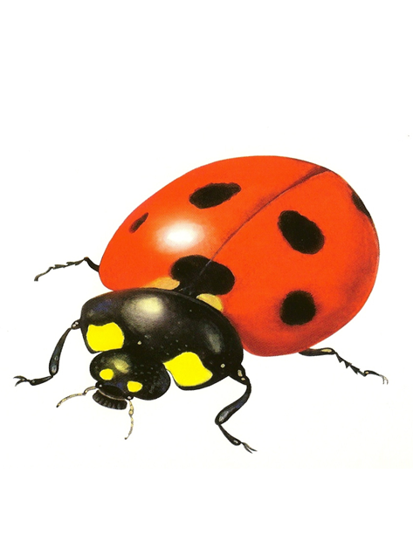
Божья коровка
Божью коровку легко узнать по однотонному туловищу с цветными вкраплениями. Свое название этот жук, вероятно, получил из-за того, что по окраске напоминает корову, а в случае опасности выделяет из коленных суставов желтоватую жидкость с резким запахом, в народе ее называют «молочком», а «божья» – из-за его безобидности.
На самом деле божьи коровки – хищники. Они питаются тлей, мучнистыми червецами, белокрылками, листоблошками, когцидами и другими вредными мелкими насекомыми. Когда божья коровка откладывает яйца, она специально прикрепляет их туда, где больше всего паразитов. Божьи коровки приносят колоссальную пользу сельскому хозяйству, уничтожая вредителей.

Slide 27

Богомол
Богомол - это насекомое-хищник. Богомолов существует более 2 тысяч видов. Длина тела богомола может достигать 11 см. Питаются богомолы насекомыми, в редких случаях могут нападать на ящериц или птиц. Это насекомое назвали богомолом из-за интересной позы, в которой он складывает вместе передние лапки как будто для молитвы. В такой позе он неподвижно может сидеть часами, поджидая добычу. Зная свою силу, богомол даже не торопится во время обеда, ест медленно и с удовольствием. Он считается одним из самых безжалостных и прожорливых хищников среди насекомых. Люди, связанные с сельским хозяйством, в нём души не чают, ведь он помогает избавлять угодья от вредных насекомых.

Slide 28

Муравей
Муравьи относятся к общественным насекомым. Они живут семьями в больших муравейниках. Брюшко муравьев соединяется с грудью при помощи тонкого стебелька. Они имеют хорошо развитые верхние челюсти, которыми пользуются для размельчения пищи и для защиты от врагов. У самок и рабочих муравьев есть жало и ядовитые железы, выделяющие муравьиную кислоту. Семьи муравьев состоят из каст, каждая из которых выполняет свои функции. Муравьи едят все, но особенно любят сладкое. Они даже специально разводят тлей, защищают их от хищников. Тли для них – как дойные коровы, которые снабжают муравьев сладким сахаристым соком. В России обитает более 200 видов муравьев, около половины из них – в лесах.

Slide 29
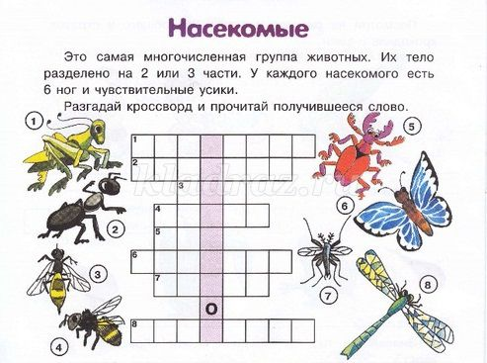
Задания для изучения

Slide 30
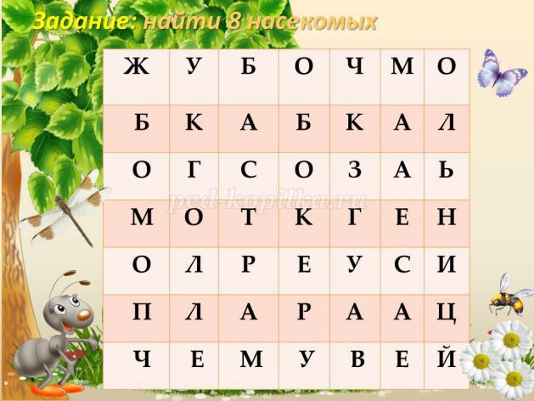
Задания для изучения

Slide 31
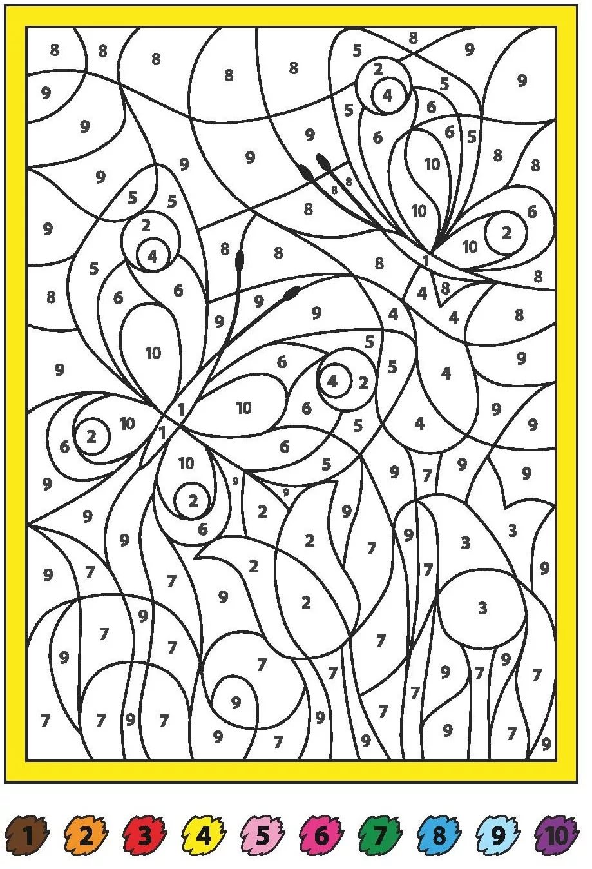
Задания для изучения

